Slide 1


Data Science Big Data in Behavioural Psycology 2020/2021
Caso AstraZeneca :
EU VS GB
Giacomo De Gobbi | 860913 Alessandro Pontini | 852793 Kevin Tranchina |861785

Slide 2


Preprocessing
Sentiment Analysis
Emotional Analysis
Estrazione Dati
Periodo di Estrazione: Marzo 2021
Tag cercati: AstraZeneca, EU
Numero tweets estratti: 203 303
Regioni di Estrazione: Europa - Gran Bretagna
Lingua di estrazione: EN
Libreria per estrazione dati bsi_sentiment.twitter
tweets = search_tweets_sn(
q=parolaCercata,
since="2021-03-01",
until="2021-03-31",
near=citta,
radius=raggio,
lang="en",
max_tweets=100000
)

Slide 3
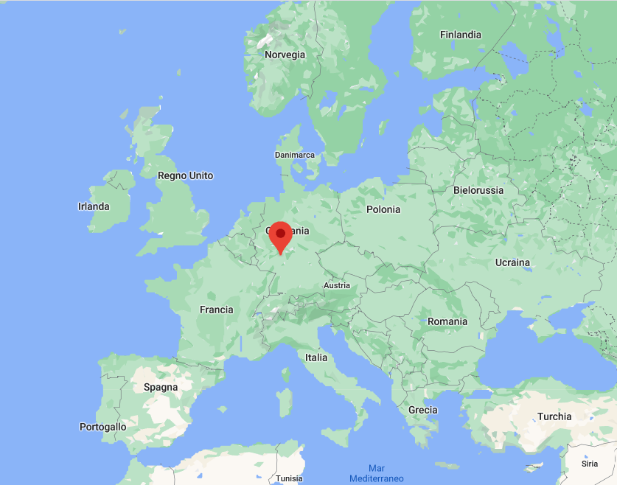
Preprocessing
Sentiment Analysis
Emotional Analysis

Slide 4
Preprocessing
Sentiment Analysis
Emotional Analysis
Suddivisione in aeree EU e GB
Preprocessiong
Estrazione
Dati
Sentiment
Analysis
Visualizzazioni
Emotional
Analysis

Slide 5

Preprocessing
Sentiment Analysis
Emotional Analysis
Vader Valence Aware Dictionary for Sentiment Reasoning
Misura la polarità di un testo
Viene misurato tra -1 e 1
$compound= \frac{x}{\sqrt{x^{2}+a}}$
Mappa Coropletica

Slide 6
Preprocessing
Sentiment Analysis
Emotion Analysis
NRCLex
Positive
Joy
Trust
Anticipation
Surprise
Negative
Fear
Sadness
Disgust
Anger
Emotion Barchart

Slide 7
Conclusioni e Sviluppi Futuri

